Slide 1
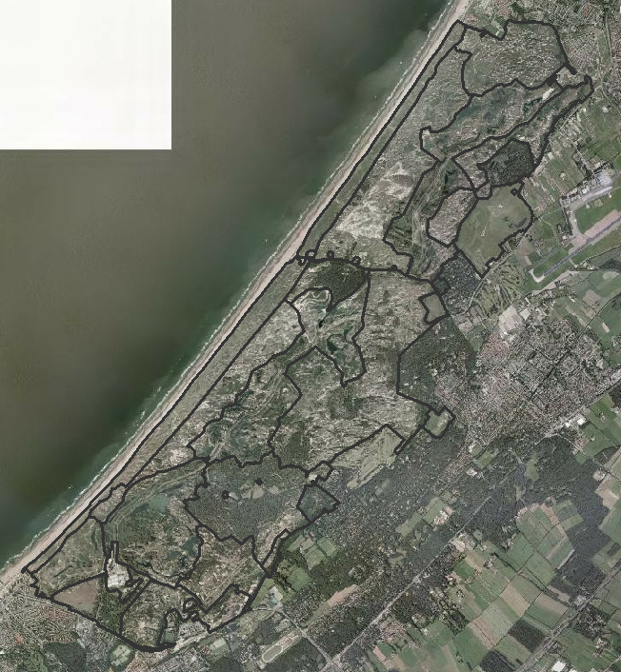
Dynamische processen in de zeereep
Legenda:
■ Verstuivende zeereep initiëren en toelaten (terughoudendheid herstel stormschade)
■ Tegengaan (grootschalige) struweel vorming, bevorderen vitale helmvegetaties
→ Doorstuiven van zand stimuleren
-- Geen permanente barrières voor zeereep

Slide 2
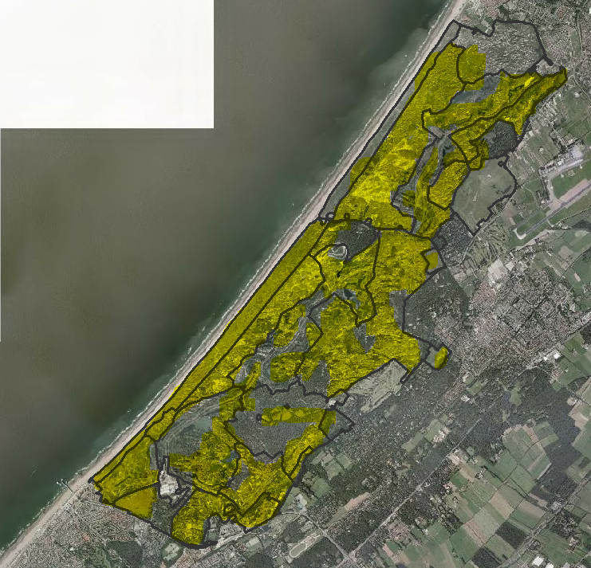
Behoud en herstel open duinlandschap
Legenda:
■ Zoekgebieden kleinschalige maatregelen (plaggen, chopperen, maaibeheer, verwijderen struweel en/of begrazing)
■ Gezoneerd en gefaseerd intensiveren betreding
❶ Optimalisatie Bendel
❷ Potenties uitbreiding en/of verbetering grijs duin (voortzetting maaibeheer en/of begrazing)
❸ Overloop van herstelproject Helmduinen naar het oosten fietspad
❹ Kwaliteitsverbetering Dorendel en Friezewei door gefaseerd en kleinschalig chopperen
❹
❷
❶
❷
❷
❷
❷
❸
❷
❷

Slide 3
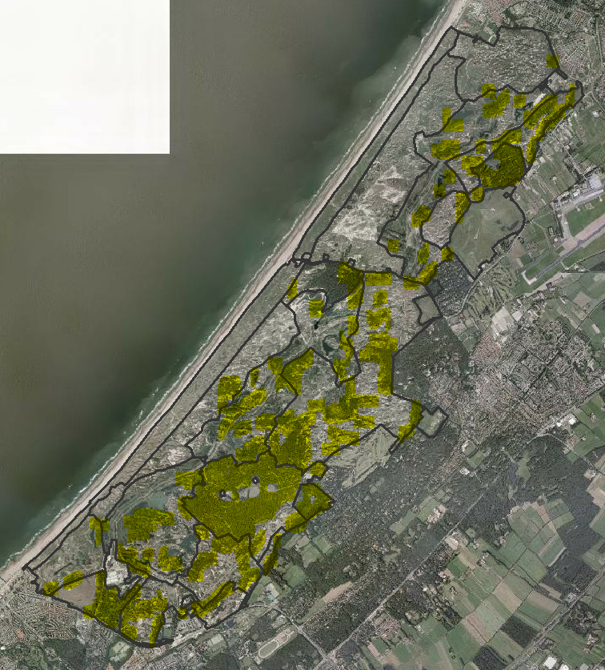
Hogere kwaliteit duinbossen door veroudering en geleidelijk omvormingsbeheer
Legenda:
❶ Verwijderen exoten vochtige duinbossen
❷ Geleidelijke omvorming naaldbos richting droog duinbos, met dominantie van loofhout
■ Beperken aandeel exoten
❷
❶
❶

Slide 4
Uitbreiding en kwaliteitsverbetering van natte en vochtige duinvalleien
Legenda:
❶ Vervolgbeheer herstelprojecten (maaibeheer en/of begrazing)
❷ Lokaal afgraven maaiveld Bendel
❸ Verschralen vochtige delen Lentevreugd
❹ Kwaliteitsverbetering moeras Plassen van Simon
❺ Kwaliteitsverbetering moerasvegetaties Monkedel
❻ Optimalisatie kwelplassen De Aardappellandjes
❷
❺
❻
❶
❶
❹
❶
❸
❶
❶
❶
❶

